Slide 1
分布式事务(XA)
许雅

Slide 2
事务的基本概念
分布式事务的特点
分布式事务的实现
轻轻项目的优化
Question And Answer

Slide 3
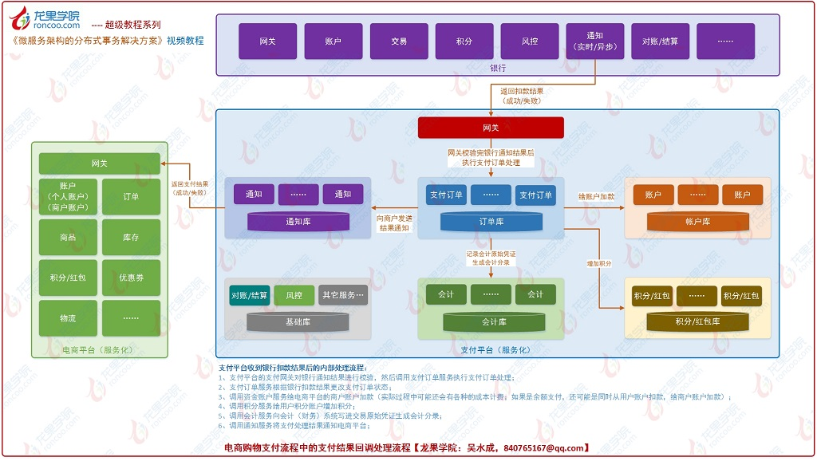
背景介绍

Slide 4
事务是什么？
事务是应用程序中一系列严密的操作，所有操作必须成功完成，否则在每个操作中所作的所有更改都会被撤消。
原子性（ Atomicity ）
一致性（ Consistency ）
隔离性（ Isolation ）
持续性（ Durability ）
Notes:
1 、原子性 事务是数据库的逻辑工作单位，事务中包含的各操作要么都做，要么都不做 2 、一致性 事 务执行的结果必须是使数据库从一个一致性状态变到另一个一致性状态。因此当数据库只包含成功事务提交的结果时，就说数据库处于一致性状态。如果数据库系统 运行中发生故障，有些事务尚未完成就被迫中断，这些未完成事务对数据库所做的修改有一部分已写入物理数据库，这时数据库就处于一种不正确的状态，或者说是 不一致的状态。 3 、隔离性 一个事务的执行不能其它事务干扰。即一个事务内部的操作及使用的数据对其它并发事务是隔离的，并发执行的各个事务之间不能互相干扰。 4 、持续性 也称永久性，指一个事务一旦提交，它对数据库中的数据的改变就应该是永久性的。接下来的其它操作或故障不应该对其执行结果有任何影响。

Slide 5
事务的特性
隔离级别
Read uncommitted
Read committed
Repeatable read
Serializable
代理方式
Jdk代理，cglib动态代理
传播行为
PROPAGATION_REQUIRED
PROPAGATION_SUPPORTS
PROPAGATION_MANDATORY
PROPAGATION_REQUIRES_NEW
PROPAGATION_NOT_SUPPORTED
PROPAGATION_NEVER
PROPAGATION_NESTED
Notes:
1、<tx:annotation-driven/>
transaction-manager：指定事务管理器名字，默认为transactionManager，当使用其他名字时需要明确指定； proxy-target-class：表示将使用的代码机制，默认false表示使用JDK代理，如果为true将使用CGLIB代理 order：定义事务通知顺序，默认Ordered.LOWEST_PRECEDENCE，表示将顺序决定权交给AOP来处理。
2、@Transaction
Spring使用@Transaction来指定事务属性，可以在接口、类或方法上指定，如果类和方法上都指定了@Transaction，则方法上的事务属性被优先使用，具体属性如下：
value：指定事务管理器名字，默认使用<tx:annotation-driven/>指定的事务管理器，用于支持多事务管理器环境； propagation：指定事务传播行为，默认为Required，使用Propagation.REQUIRED指定； isolation：指定事务隔离级别，默认为“DEFAULT”，使用Isolation.DEFAULT指定； readOnly：指定事务是否只读，默认false表示事务非只读； timeout：指定事务超时时间，以秒为单位，默认-1表示事务超时将依赖于底层事务系统； rollbackFor：指定一组异常类，遇到该类异常将回滚事务； rollbackForClassname：指定一组异常类名字，其含义与<tx:method>中的rollback-for属性语义完全一样； noRollbackFor：指定一组异常类，即使遇到该类异常也将提交事务，即不回滚事务； noRollbackForClassname：指定一组异常类名字，其含义与<tx:method>中的no-rollback-for属性语义完全一样； Spring提供的@Transaction注解事务管理内部同样利用环绕通知TransactionInterceptor实现事务的开启及关闭。
使用@Transactional注解事务管理需要特别注意以下几点： 如果在接口、实现类或方法上都指定了@Transactional 注解，则优先级顺序为方法>实现类>接口； 建议只在实现类或实现类的方法上使用@Transactional，而不要在接口上使用，这是因为如果使用JDK代理机制是没问题，因为其使用基于接口的代理；而使用使用CGLIB代理机制时就会遇到问题，因为其使用基于类的代理而不是接口，这是因为接口上的@Transactional注解是“不能继承的”； 在Spring代理机制下(不管是JDK动态代理还是CGLIB代理)，“自我调用”同样不会应用相应的事务属性，其语义和<tx:tags>中一样； 默认只对RuntimeException异常回滚； 在使用Spring代理时，默认只有在public可见度的方法的@Transactional 注解才是有效的，其它可见度（protected、private、包可见）的方法上即使有@Transactional 注解也不会应用这些事务属性的，Spring也不会报错，如果你非要使用非公共方法注解事务管理的话，可考虑使用AspectJ。

Slide 6
事务的实现
Spring配置的事务都是由DataSource、TransactionManager和代理机制三部分组成。
几种常见的实现方式
1、对每个对象设置一个代理
2、对所有的对象设置一个父类的代理
3、使用TransactionInterceptor配置拦截器
4、使用AOP配置拦截器
5、使用注解
Notes:
Spring配置文件中关于事务配置总是由三个组成部分，分别是DataSource、TransactionManager和代理机制这三部分，无论哪种配置方式，一般变化的只是代理机制这部分。
DataSource、TransactionManager这两部分只是会根据数据访问方式有所变化。
比如使用hibernate进行数据访问时，DataSource实际为SessionFactory，TransactionManager的实现为HibernateTransactionManager。

Slide 7
分布式事务
在 J2EE 应用中，事务是一个不可或缺的组件模型，它保证了用户操作的 ACID（即原子、一致、隔离、持久）属性。对于只操作单一数据源的应用，可以通过本地资源接口实现事务管理；对于跨数据源（例如多个数据库，或者数据库与 JMS）的大型应用，则必须使用全局事务 JTA (Java Transaction API)。JTA 为 J2EE 平台提供了分布式事务服务，它隔离了事务与底层的资源，实现了透明的事务管理方式。
1. 本地事务：紧密依赖于底层资源管理器（例如数据库连接 )，事务处理局限在当前事务资源内。此种事务处理方式不存在对应用服务器的依赖，因而部署灵活却无法支持多数据源的分布式事务。
2. 分布式事务处理 : Java 事务编程接口（JTA：Java Transaction API）和 Java 事务服务 (JTS；Java Transaction Service) 为 J2EE 平台提供了分布式事务服务。分布式事务（Distributed Transaction）包括事务管理器（Transaction Manager）和一个或多个支持 XA 协议的资源管理器 ( Resource Manager )。我们可以将资源管理器看做任意类型的持久化数据存储；事务管理器承担着所有事务参与单元的协调与控制。JTA 事务有效的屏蔽了底层事务资源，使应用可以以透明的方式参入到事务处理中；但是与本地事务相比，XA 协议的系统开销大，在系统开发过程中应慎重考虑是否确实需要分布式事务。若确实需要分布式事务以协调多个事务资源，则应实现和配置所支持 XA 协议的事务资源，如 JMS、JDBC 数据库连接池等。
Notes:
在分布式系统中，各个节点之间在物理上相互独立，通过网络进行沟通和协调。由于存在事务机制，可以保证每个独立节点上的数据操作可以满足ACID。但是，相互独立的节点之间无法准确的知道其他节点中的事务执行情况。所以从理论上讲，两台机器理论上无法达到一致的状态。如果想让分布式部署的多台机器中的数据保持一致性，那么就要保证在所有节点的数据写操作，要不全部都执行，要么全部的都不执行。但是，一台机器在执行本地事务的时候无法知道其他机器中的本地事务的执行结果。所以他也就不知道本次事务到底应该commit还是 roolback。所以，常规的解决办法就是引入一个“协调者”的组件来统一调度所有分布式节点的执行。

Slide 8
分布式事务的组成
一个分布式事务（Distributed Transaction）包括一个事务管理器（transaction manager）和一个或多个资源管理器(resource manager)。
一个资源管理器（resource manager）是任意类型的持久化数据存储。
事务管理器（transaction manager）承担着所有事务参与单元者的相互通讯的责任。

Slide 9
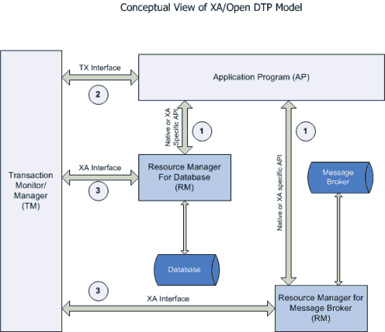
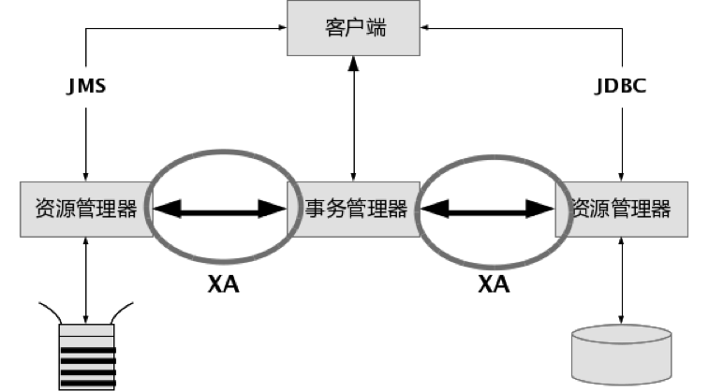
XA规范
模型：应用程序（ AP ） + 事务管理器（ TM ）+ 资源管理器（ RM ）+ 通信资源管理器（ CRM ）
Notes:
事务管理器(TM)->交易中间件, 控制着JTA事务，管理事务生命周期，并协调资源。在JTA中，事务管理器抽象为javax.transaction.TransactionManager接口，并通过底层事务服务（即JTS）实现。
资源管理器(RM)->数据库. 负责控制和管理实际资源（如数据库或JMS队列）。
CRM->消息中间件
XA 接口规范
参考： http://www.infoq.com/cn/articles/xa-transactions-handle
参考：http://www.infoq.com/cn/articles/xa-transactions-handle

Slide 10
XA规范相关算法
1、两段式提交(Two Phase Commitment)
2、三阶段提交(Three Phase Commitment)
3、Paxos算法
Notes:
XA: 存在事务协调器
补偿机制：如银行冲正

Slide 11
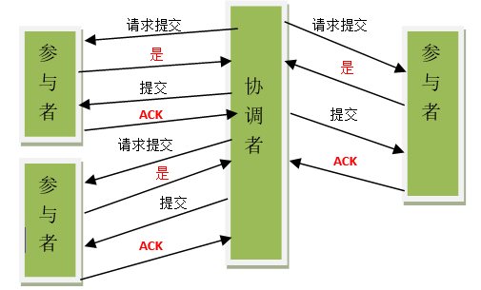
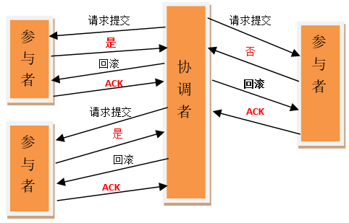
2PC
事务管理器->资源管理器
1. 准备阶段（Prepare）
返回失败
执行事务但不提交
2. 提交阶段（rollback or commit）
回滚事务
提交事务
Notes:
Prepare逻辑
1) 协调者节点向所有参与者节点询问是否可以执行提交操作(vote)，并开始等待各参与者节点的响应。
2) 参与者节点执行询问发起为止的所有事务操作，并将Undo信息和Redo信息写入日志。
3) 各参与者节点响应协调者节点发起的询问。如果参与者节点的事务操作实际执行成功，则它返回一个”同意”消息；如果参与者节点的事务操作实际执行失败，则它返回一个”中止”消息。
Commit逻辑
1) 协调者节点向所有参与者节点发出”正式提交(commit)”的请求。
2) 参与者节点正式完成操作，并释放在整个事务期间内占用的资源。
3) 参与者节点向协调者节点发送”完成”消息。
4) 协调者节点受到所有参与者节点反馈的”完成”消息后，完成事务。
Rollback逻辑
1) 协调者节点向所有参与者节点发出”回滚操作(rollback)”的请求。
2) 参与者节点利用之前写入的Undo信息执行回滚，并释放在整个事务期间内占用的资源。
3) 参与者节点向协调者节点发送”回滚完成”消息。
4) 协调者节点受到所有参与者节点反馈的”回滚完成”消息后，取消事务。
缺陷
1、同步阻塞问题
2、单点故障。
3、数据不一致。
4、二阶段无法解决的问题：协调者再发出commit消息之后宕机，而唯一接收到这条消息的参与者同时也宕机了。那么即使协调者通过选举协议产生了新的协调者，这条事务的状态也是不确定的，没人知道事务是否被已经提交。

Slide 12
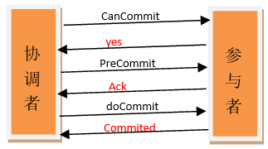
3PC
CanCommit阶段
事务询问 ->响应反馈
PreCommit阶段
Commit: 发送预提交请求->事务预提交 ->响应反馈
Rollback:发送中断请求 ->中断事务
doCommit阶段
Commit: 发送提交请求->事务提交->响应反馈->完成事务
Rollback:发送中断请求->事务回滚->反馈结果->中断事务
解决单点故障，并减少阻塞。因为一旦参与者无法及时收到来自协调者的信息之后，他会默认执行commit。而不会一直持有事务资源并处于阻塞状态。
Notes:
其实这个应该是基于概率来决定的，当进入第三阶段时，说明参与者在第二阶段已经收到了PreCommit请求，那么协调者产生PreCommit请求的前提条件是他在第二阶段开始之前，收到所有参与者的CanCommit响应都是Yes。
（一旦参与者收到了PreCommit，意味他知道大家其实都同意修改了）所以，一句话概括就是，当进入第三阶段时，由于网络超时等原因，虽然参与者没有收到commit或者abort响应，但是他有理由相信：成功提交的几率很大。 ）

Slide 13
JTA
作为Java平台上事务规范JTA（Java Transaction API）也定义了对XA事务的支持，实际上，JTA是基于XA架构上建模的，在JTA 中，事务管理器抽象为javax.transaction.TransactionManager接口，并通过底层事务服务（即JTS）实现
1.J2EE容器所提供的JTA实现(JBoss) 2.独立的JTA实现:如JOTM，Atomikos.这些实现可以应用在那些不使用J2EE应用服务器的环境里用以提供分布事事务保证。如Tomcat,Jetty以及普通的java应用。

Slide 14
JTA事务的由来
一个支付流程就要和多个模块进行交互，每个模块都部署在不同的机器中，并且每个模块操作的数据库都不一致，这时候就无法使用JDBC来管理事务。我们看一段代码：
/** 支付订单处理 **/
@Transactional(rollbackFor = Exception.class)
public void completeOrder() {
orderDao.update(); // 订单服务本地更新订单状态
accountService.update(); // 调用资金账户服务给资金帐户加款
pointService.update(); // 调用积分服务给积分帐户增加积分
accountingService.insert(); // 调用会计服务向会计系统写入会计原始凭证
merchantNotifyService.notify(); // 调用商户通知服务向商户发送支付结果通知
}
上面的代码是一个简单的支付流程的操作，其中调用了五个服务，这五个服务都通过RPC的方式调用，请问使用JDBC如何保证事务一致性？我在方法中增加了@Transactional注解，但是由于采用调用了分布式服务，该事务并不能达到ACID的效果。
JTA事务比JDBC事务更强大。一个JTA事务可以有多个参与者，而一个JDBC事务则被限定在一个单一的数据库连接。下列任一个Java平台的组件都可以参与到一个JTA事务中：JDBC连接、JDO PersistenceManager 对象、JMS 队列、JMS 主题、企业JavaBeans（EJB）、一个用J2EE Connector Architecture 规范编译的资源分配器。
Notes:
Java通过JTA完成分布式事务，JTA本身只是一种规范，不同的应用服务器都包含有自己的实现（比如JbossJTA），同时还存在独立于应用服务器的单独JTA实现，比如本篇中要讲到的Atomikos。

Slide 15
java.transaction.UserTransaction
JTA里面提供了 ,里面定义了下面几个方法
begin：开启一个事务
commit：提交当前事务
rollback：回滚当前事务
setRollbackOnly：标记事务需回滚
setTransactionTimeout：设置事务的时间，超时则抛异常并回滚
Notes:
这个接口是JTA事务提供接口
值得注意的是，不是使用了UserTransaction就能把普通的JDBC操作直接转成JTA操作，JTA对DataSource、Connection和Resource 都是有要求的，只有符合XA规范，并且实现了XA规范的相关接口的类才能参与到JTA事务中来，关于XA规范，请看我的另外一篇文章中有相关介绍。这里，提一句，目前主流的数据库都支持XA规范。
要想使用用 JTA 事务，那么就需要有一个实现 javax.sql.XADataSource 、 javax.sql.XAConnection 和 javax.sql.XAResource 接口的 JDBC 驱动程序。一个实现了这些接口的驱动程序将可以参与 JTA 事务。一个 XADataSource 对象就是一个 XAConnection 对象的工厂。XAConnection 是参与 JTA 事务的 JDBC 连接。
要使用JTA事务，必须使用XADataSource来产生数据库连接，产生的连接为一个XA连接。
XA连接（javax.sql.XAConnection）和非XA（java.sql.Connection）连接的区别在于：XA可以参与JTA的事务，而且不支持自动提交。

Slide 16
Spring + JTA
分布式事务（Distributed Transaction）包括事务管理器（Transaction Manager）和一个或多个支持 XA 协议的资源管理器 ( Resource Manager )。我们可以将资源管理器看做任意类型的持久化数据存储；事务管理器承担着所有事务参与单元的协调与控制。JTA 事务有效的屏蔽了底层事务资源，使应用可以以透明的方式参入到事务处理中；但是与本地事务相比，XA 协议的系统开销大，在系统开发过程中应慎重考虑是否确实需要分布式事务。若确实需要分布式事务以协调多个事务资源，则应实现和配置所支持 XA 协议的事务资源，如 JMS、JDBC 数据库连接池等。使用 JTA 处理事务的示例如下（注意：connA 和 connB 是来自不同数据库的连接）

Slide 17
JTA + JMS

Slide 18
JTA+JDBC

Slide 19
JTA的优缺点
优点：提供分布式事务的解决方案
缺点：
1、 实现复杂
2、只能在应用服务器环境下使用
替代方案
1、异步消息确保型
2、TCC
3、最大努力通知等
Notes:
通常情况下，JTA UserTransaction需要从JNDI获取。这意味着，如果我们使用JTA，就需要同时使用JTA和JNDI。
JTA本身就是个笨重的API
通常JTA只能在应用服务器环境下使用，因此使用JTA会限制代码的复用性。
Java事务的类型有三种：JDBC事务、JTA(Java Transaction API)事务、容器事务，其中JDBC的事务操作用法比较简单，适合于处理同一个数据源的操作。JTA事务相对复杂，可以用于处理跨多个数据库的事务，是分布式事务的一种解决方案。

Slide 20
Java事务的类型有三种：JDBC事务、JTA(Java Transaction API)事务、容器事务，其中JDBC的事务操作用法比较简单，适合于处理同一个数据源的操作。JTA事务相对复杂，可以用于处理跨多个数据库的事务，是分布式事务的一种解决方案。
这里还要简单说一下，虽然JTA事务是Java提供的可用于分布式事务的一套API，但是不同的J2EE平台的实现都不一样，并且都不是很方便使用，所以，一般在项目中不太使用这种较为负责的API。现在业内比较常用的分布式事务解决方案主要有异步消息确保型、TCC、最大努力通知等。关于这几种分布式事务解决方案，我会在后面的文章中介绍。欢迎关注与交流。

Slide 21
分布式事务不一致解决方法
解决分布式事务的最好办法就是不考虑分布式事务。
拆分，大的业务流程，转化成几个小的业务流程，然后考虑最终一致性

Slide 22
Reference
The XA Specification 可以从这里下载到：http://download.csdn.NET/detail/hengyunabc/6940529
http://en.wikipedia.org/wiki/Two-phase_commit_protocol
http://www.infoq.com/cn/articles/xa-transactions-handle
http://java.sun.com/javaee/technologies/jta/index.jsp
https://github.com/bitronix/btm 一个开源的JTA Transaction
Manager
http://en.wikipedia.org/wiki/Two-phase_commit_protocol
http://www.infoq.com/cn/articles/xa-transactions-handle
http://java.sun.com/javaee/technologies/jta/index.jsp
https://github.com/bitronix/btm 一个开源的JTA Transaction Manager
http://docs.spring.io/spring-boot/docs/current/reference/html/boot-features-jta.html（重点）
http://weibo.com/ttarticle/p/show?id=2309403965965003062676 六种常用的分布式事务解决方案
https://www.ibm.com/developerworks/cn/java/j-lo-jta/ java深度历险 原理与实现
http://www.hollischuang.com/archives/681 分布式事务的两阶段提交、三阶段提交

